Slide 1




Telco Company
Churn Analysis
By Az Zahra Syahida

Slide 2

Background
- Menganalisis data churn pelanggan memberikan wawasan tentang dinamika pelanggan Telco.
- Churn berdampak pada pertumbuhan perusahaan dengan mencerminkan keputusan pelanggan untuk meninggalkan.
Problem Statement
- Memahami faktor-faktor yang mendorong churn pelanggan sangat penting.
- Pertanyaan utama: "Apa faktor-faktor utama dari churn pelanggan?"
Importance and Solutions
- Mengatasi tantangan churn mengoptimalkan retensi pelanggan.
- Solusi meliputi perbaikan layanan dan penyesuaian kontrak.
- Tujuan: Mengurangi biaya retensi, menurunkan tingkat churn, dan membangun hubungan jangka panjang.

Slide 3
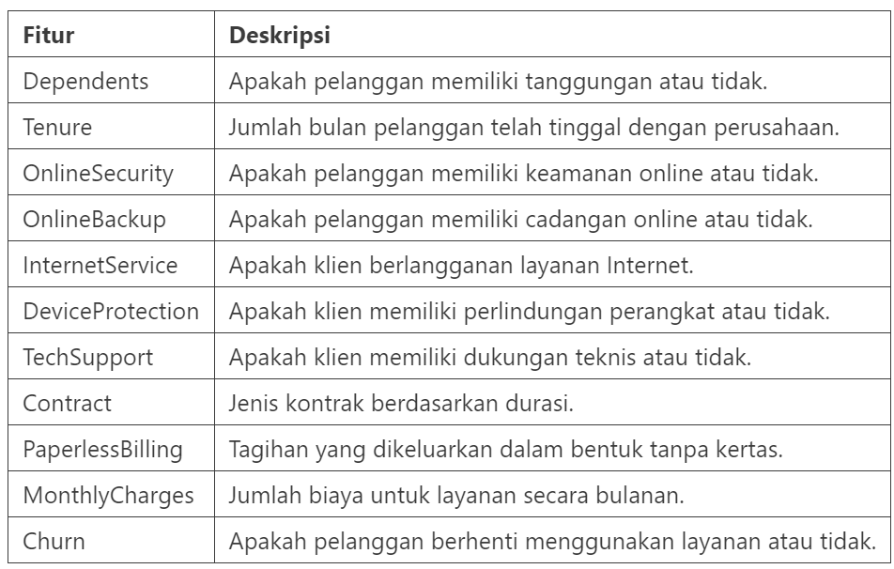
Features Explanation

Slide 4
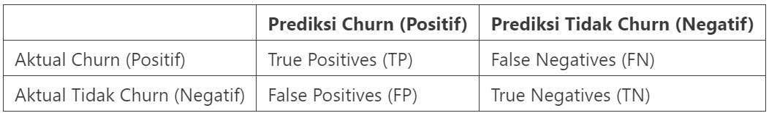
Define Predictive
Analysis Case

Slide 5
Define Predictive
Analysis Case
Penjelasan Target
- Memprediksi apakah pelanggan akan churn (1) atau tidak churn (0).
Kesalahan dalam Konteks Churn Pelanggan
- Kesalahan Tipe I (FP) membuang-buang sumber daya pada pelanggan yang puas.
- Kesalahan Tipe II (FN) melewatkan peluang untuk mempertahankan pelanggan yang tidak puas.
Pentingnya Kesalahan Tipe II (FN)
- FN sangat penting karena mempertahankan pelanggan yang ada lebih hemat biaya.
Metrik Evaluasi - Recall
- Recall sangat penting untuk menangkap kasus churn dengan minimal kesalahan.
- Mengutamakan mengurangi False Negatives untuk mengidentifikasi potensi churners secara efektif.

Slide 6
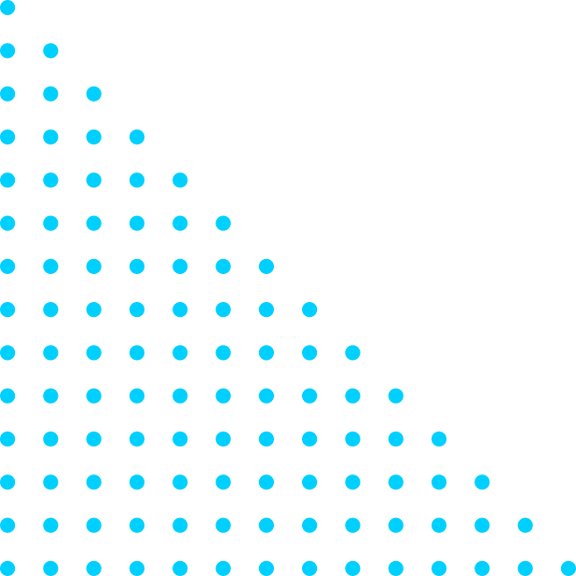



DATA CHECKING
1. Penyederhanaan Nilai Unik Kolom Teknis Dukungan (TechSupport):
Dalam kolom Dukungan Teknis (TechSupport), nilai-nilai khusus seperti 'Tidak ada layanan telepon' dan 'Tidak ada layanan internet' telah disederhanakan menjadi 'Tidak' untuk mempermudah pemahaman data dan menghindari kebingungan dalam interpretasi.
2. Penanganan Data Ganda (Duplicate Data):
Karena persentase duplicate data dalam dataset sangat rendah, sekitar 0,02%, keputusan diambil untuk menghapus duplicate data merupakan solusi yang terbaik.

Slide 7
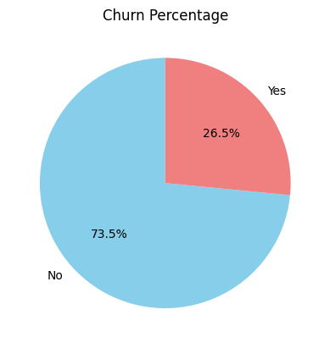
DATA CHECKING
3. Pengecekan Outlier
Data dianggap sangat bersih dan tidak memiliki outlier. Hal ini meningkatkan kualitas dan keandalan dataset untuk analisis selanjutnya.
4. Pengecekan Ketidakseimbangan Data
Dataset menunjukkan ketidakseimbangan, dengan mayoritas instansi berlabel 'No' dibandingkan 'Yes'

Slide 8
DATA CHECKING
5. Normalitas Data 'MonthlyCharges'
- Data 'MonthlyCharges' tidak normal (p < 0,05).
- Kesimpulan: Distribusi 'MonthlyCharges' tidak normal.
6. Pilihan Metode Scaling
- Disarankan menggunakan Robust Scaler karena tahan terhadap pencilan dan tidak membutuhkan normalitas data.
- Rekomendasi: Gunakan Robust Scaler untuk 'MonthlyCharges'.

Slide 9
Explarotory Data Analysis
- Fokus utama dalam analisis churn adalah fitur "tenure", yang mencatat jumlah bulan pelanggan telah menggunakan layanan perusahaan.
- Keputusan untuk menghapus pelanggan dengan tenur nol didasarkan pada asumsi bahwa mereka mungkin belum terlibat dalam hubungan yang signifikan dengan perusahaan.
- Inklusi pelanggan dengan tenur nol mungkin tidak memberikan wawasan yang bermakna tentang perilaku churn.
- Penghapusan pelanggan ini memungkinkan analisis yang lebih terfokus pada pelanggan yang telah memiliki hubungan yang lebih lama dengan perusahaan.

Slide 10

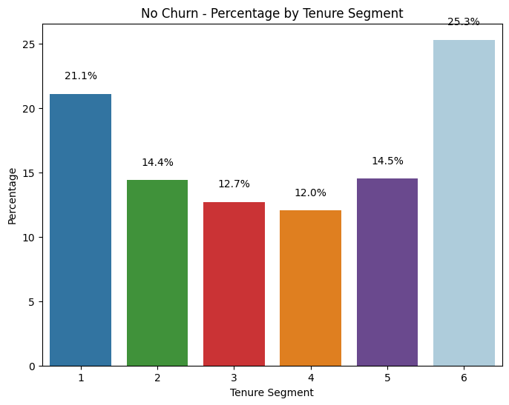
Explarotory Data Analysis
-Meskipun sempat terjadi penurunan, segmen 6 tetap memiliki persentase Tidak Churn tertinggi sebesar 25,30%.

Slide 11
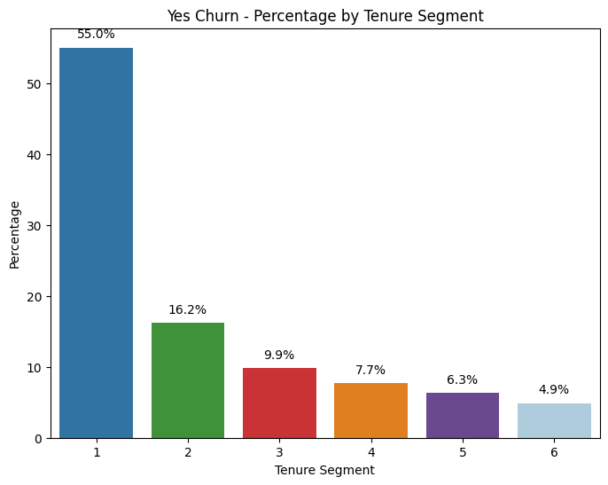
Explarotory Data Analysis
- Peningkatan Segmen Tenure mengakibatkan penurunan signifikan dalam persentase Ya Churn.
- Segmen 6 memiliki persentase Ya Churn terendah, hanya sekitar 4,89%.
- Hal ini menunjukkan bahwa pelanggan dengan tenur layanan yang lebih lama cenderung memiliki kecenderungan yang lebih rendah untuk meninggalkan layanan ("churn").

Slide 12
PREPROCESSING
1. Data Separation
- Memilih fitur yang relevan untuk analisis, termasuk 'Dependents', 'tenure', 'OnlineSecurity', 'OnlineBackup', 'InternetService', 'DeviceProtection', 'TechSupport', 'Contract', 'PaperlessBilling', dan 'MonthlyCharges'.
- Memisahkan fitur target 'Churn' sebagai variabel dependen (y).
2. Split Data
- Melakukan pembagian data menjadi data latih (training) dan data uji (testing) dengan rasio 80:20 menggunakan `train_test_split`.
- Menggunakan parameter `stratify=y` untuk mempertahankan distribusi kelas di kedua set.
- Menyertakan `random_state=2024` untuk memastikan reproduktibilitas.

Slide 13
PREPROCESSING
3. Encoding
- Mengidentifikasi kolom-kolom kategorikal dengan `select_dtypes("object")` dan menampilkan contoh data kategorikal.
- Menentukan kolom kategorikal ('catCols') dan numerik ('numCols') untuk pemrosesan selanjutnya.
4. Column Transformation
- Menerapkan transformasi kolom menggunakan `ColumnTransformer` dengan dua jenis transformasi: one-hot encoding untuk kolom kategorikal dan penskalaan standar untuk kolom numerik.
- Menyimpan hasil transformasi dalam `X_train_prepros` dan `X_test_prepros`.

Slide 14
PREPROCESSING
5. Binning
- Menghitung jumlah nilai unik dalam kolom 'tenure' untuk mengetahui variasi data.
- Memutuskan untuk menggunakan 6 bin untuk merepresentasikan 'tenure' dalam tahun.
- Melakukan pembuatan bin dengan membagi nilai 'tenure' ke dalam 6 bin dan menyimpannya dalam kolom baru 'tenure_binned'.
- Memeriksa jumlah nilai unik dalam kolom 'tenure_binned' yang baru dibuat.

Slide 15
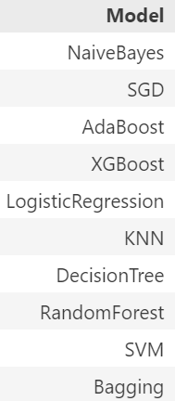
Comparative Evaluation of Classification Models
Dalam bagian ini, berbagai model klasifikasi digunakan untuk menganalisis dan mengevaluasi kinerja mereka pada dataset yang diberikan. Model yang digunakan meliputi :
Tujuannya adalah untuk membandingkan efektivitas mereka dalam hal recall dan akurasi.

Slide 16
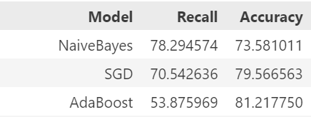
Comparative Evaluation of Classification Models
Model-model ini tidak hanya menunjukkan kemampuan yang baik dalam mendeteksi pelanggan yang berisiko churn, tetapi juga mempertahankan akurasi keseluruhan yang baik.

Slide 17
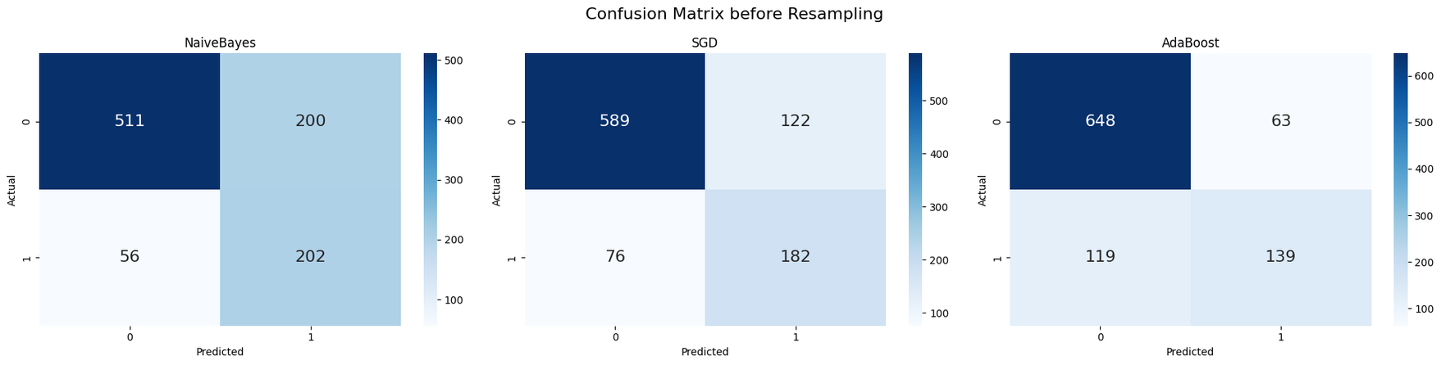
Comparative Evaluation of Classification Models

Slide 18
RESAMPLING TECHNIQUES FOR HANDLING IMBALANCE DATA
1. Inisialisasi Teknik Resampling
- Teknik resampling seperti SMOTE, RandomOverSampler, RandomUnderSampler, NearMiss, SMOTEENN, dan None diperkenalkan.
- Teknik resampling digunakan untuk menangani ketidakseimbangan kelas dalam dataset.
2. Loop Resampling dan Pelatihan Model
- Dilakukan iterasi untuk setiap model dan teknik resampling yang telah diinisialisasi.
- Data latih diresample menggunakan teknik yang sesuai sebelum melatih model.
- Model dilatih dengan data yang telah diresample untuk meningkatkan kinerja pada dataset yang tidak seimbang.

Slide 19
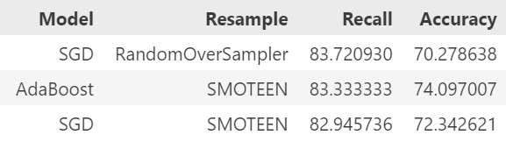
RESAMPLING TECHNIQUES FOR HANDLING IMBALANCE DATA
3. Analisis Kinerja Model
Pemilihan model teratas didasarkan pada tingkat recall tertinggi dengan memberikan keseimbangan yang baik antara recall dan akurasi.

Slide 20
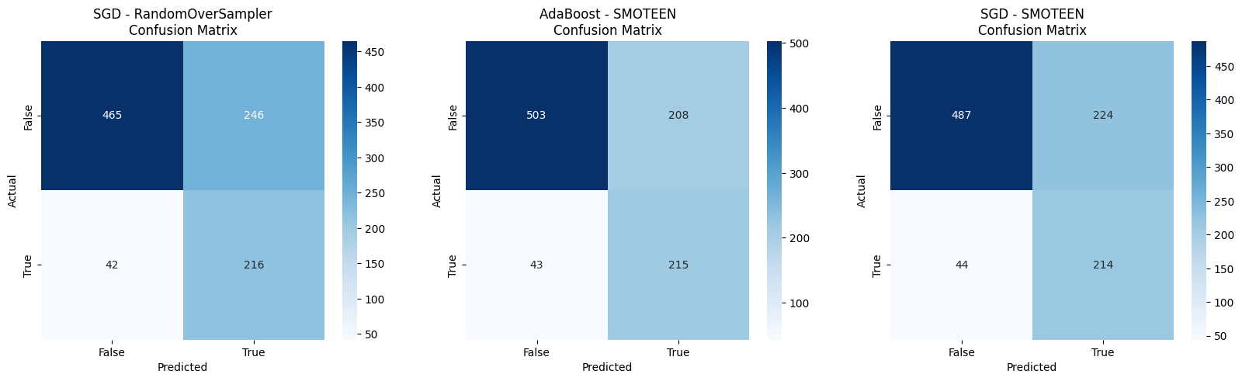
RESAMPLING TECHNIQUES FOR HANDLING IMBALANCE DATA
3. Analisis Kinerja Model

Slide 21
Hyperparameter Tuning
1. Pembuatan Pipeline dan Parameter Grid
Pipeline dan Parameter Grid untuk Top 3 Model setelah resampling disiapkan dengan mencakup langkah resampling dan pengklasifikasi, serta menentukan grid parameter untuk tuning hyperparameter.
2.Penggunaan GridSearchCV
GridSearchCV digunakan untuk melakukan tuning hyperparameter pada Top 3 Model setelah resampling, membantu menemukan kombinasi hyperparameter terbaik yang meningkatkan kinerja model.

Slide 22
Hyperparameter Tuning
Top 3 Models with Highest Recall Scores after Tuning
1. SGD dengan RandomOverSampler:
- Teknik Resampling: RandomOverSampler
- Parameter Terbaik:
- 'alpha': 0,01
- 'loss': 'hinge'
- 'max_iter': 1000
- Skor Recall Terbaik: 89,03%
3. SGD dengan SMOTEENN:
- Teknik Resampling: SMOTEENN
- Parameter Terbaik:
- 'alpha': 0,0001
- 'loss': 'hinge'
- 'max_iter': 1000
- Skor Recall Terbaik: 83,01%
2. AdaBoost dengan SMOTEENN:
- Teknik Resampling: SMOTEENN
- Parameter Terbaik:
- 'algorithm': 'SAMME'
- 'learning_rate': 0,01
- 'n_estimators': 50
- Skor Recall Terbaik: 90,19%

Slide 23
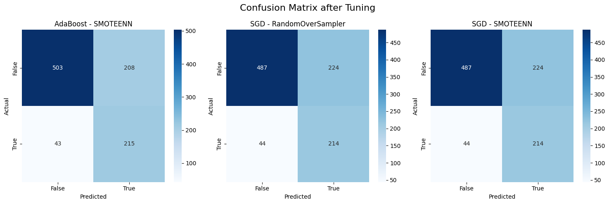
Hyperparameter Tuning

Slide 24


True Positive (TP) dan False Positive (FP)
True Positive (TP) mewakili pelanggan yang diidentifikasi secara benar oleh model sebagai cenderung churn. Perusahaan berusaha mempertahankan pelanggan ini melalui insentif atau diskon, dengan biaya retensi sebesar TP × Biaya Retensi ($1). Di sisi lain, False Positive (FP) terjadi ketika model secara keliru mengidentifikasi pelanggan sebagai cenderung churn padahal sebenarnya tidak. Hal ini dapat mengakibatkan pengeluaran retensi yang tidak perlu, dengan biaya sebesar FP × Biaya Retensi ($1).
Biaya: TP atau FP × Biaya Retensi = TP atau FP × $1
COST
SIMULATION

Slide 25
False Negative (FN) dan Biaya Akuisisi
Jika model mendeteksi False Negatives (FN), artinya pelanggan yang sebenarnya akan churn tetapi tidak terdeteksi, perusahaan mungkin perlu menggantikan pelanggan ini dengan mendapatkan yang baru. Biaya yang terkait dengan mendapatkan pelanggan baru dikenal sebagai Biaya Akuisisi ($5).
Biaya: FN × Biaya Akuisisi = FN × $5
True Negative (TN)
True Negative (TN) mewakili pelanggan yang diidentifikasi secara benar sebagai tidak cenderung churn. Tidak ada tindakan yang diperlukan untuk pelanggan ini dalam hal retensi atau akuisisi.
Biaya: 0 (Tidak Ada Biaya)
COST
SIMULATION

Slide 26

COST
SIMULATION
Catatan:
Untuk rumus biaya di atas, $1 digunakan sebagai biaya retensi, dan $5 sebagai biaya akuisisi. Harap dicatat bahwa nilai-nilai ini hanya contoh dan sebaiknya disesuaikan dengan keadaan sebenarnya.

Slide 27
Total biaya tanpa model adalah $969.
Total biaya untuk setiap model sebelum tuning adalah:
1. SGD - RandomOverSampler
Total Biaya: $672
2. AdaBoost - SMOTEEN
Total Biaya: $638
3. SGD - SMOTEEN
Total Biaya: $658
Total biaya untuk setiap model setelah tuning adalah:
1. AdaBoost - SMOTEENN
Total Biaya: $638
2. SGD - RandomOverSampler
Total Biaya: $658
3. SGD - SMOTEENN
Total Biaya: $658
COST
SIMULATION

Slide 28
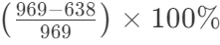
"AdaBoost - SMOTEENN setelah penyetelan" menunjukkan kinerja terbaik dengan biaya terendah, hanya $638.
Total Biaya Retensi Yang Diselamatkan dihitung:
sekitar 34.15%
COST
SIMULATION
Dengan demikian, dapat disimpulkan bahwa model final, yaitu AdaBoost - SMOTEENN, telah berhasil mengurangi Biaya Retensi yang ditanggung oleh perusahaan sekitar 34.15%.

Slide 29
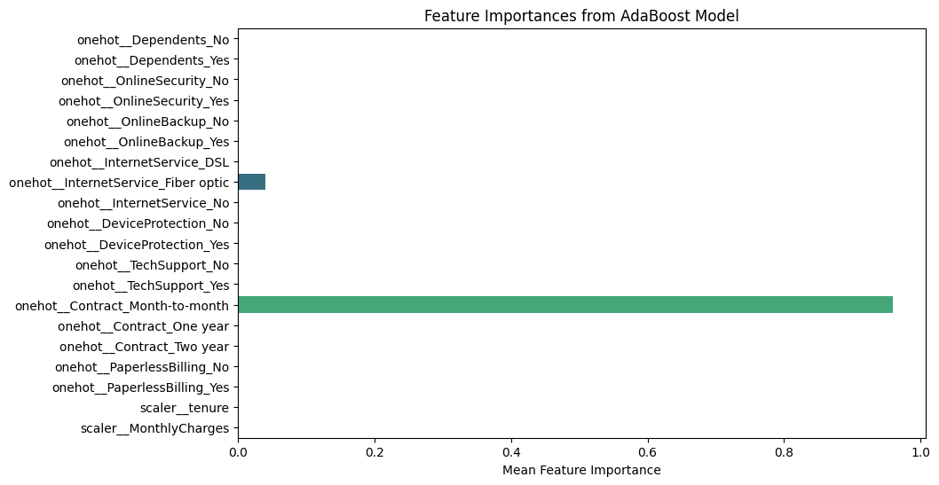
FEATURE IMPORTANCE
Fitur lainnya memiliki kontribusi yang rendah dalam prediksi churn, mungkin karena pengaruh langsung yang minimal terhadap perilaku pelanggan yang cenderung churn.

Slide 30


Kesimpulan
Analisis Telco Customer Churn memberikan wawasan berharga untuk mengoptimalkan efisiensi biaya dalam retensi dan akuisisi pelanggan.
Model terbaik yang muncul adalah AdaBoost - SMOTEENN, menunjukkan kinerja optimal dengan biaya terendah sebesar $638.
Features yang memengaruhi prediksi churn terpenting adalah jenis kontrak dan layanan internet yang digunakan oleh pelanggan.

Slide 31

Rekomendasi
Strategi Retensi Personalisasi
Kembangkan rencana retensi yang disesuaikan untuk pelanggan dengan kontrak bulanan.
Tingkatkan Pengalaman Pelanggan
Tingkatkan kualitas layanan dan dukungan pelanggan proaktif untuk meningkatkan kepuasan pelanggan.

Slide 32
Rekomendasi
Promosikan Kontrak Jangka Panjang
Dorong pelanggan beralih ke kontrak jangka panjang dengan menawarkan diskon dan imbalan loyalitas.
Manfaatkan Keputusan Berbasis Data
Gunakan analitika prediktif untuk mengidentifikasi pelanggan berisiko dan implementasikan inisiatif keterlibatan yang ditargetkan.

Slide 33
Rekomendasi
Model Interpretability
Meningkatkan interpretabilitas model untuk memahami faktor-faktor yang mempengaruhi prediksi churn.
Implementasi: Gunakan teknik seperti SHAP (SHapley Additive exPlanations) atau LIME (Local Interpretable Model-agnostic Explanations) untuk menjelaskan prediksi model dengan lebih baik.

Slide 34


THANK YOU!

